Slide 1
ΕΝΟΤΗΤΑ 9
ΣΥΣΚΕΥΕΣ (ΣΕΛ.41)

Slide 2
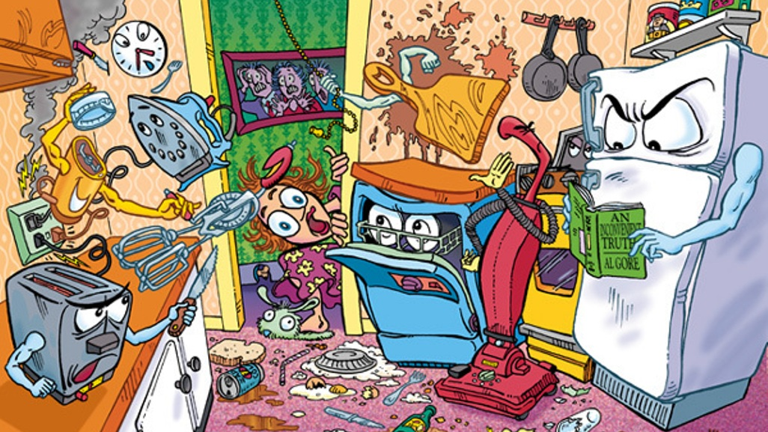

Slide 4
περίληψη
Παίρνω τα πιο σημαντικά που
απαντούν στις
ερωτήσεις Ποιος/ποιοι, πού, πότε,
τι και γιατί
Γράφω πλαγιότιτλους (προτάσεις-απαντήσεις στα πιο πάνω)
Π.χ. Ο …………….. είναι………………. και βρίσκεται στο……………

Slide 5
Ποιος;
Γιατί;
Πού;
Πότε;
Τι;

Slide 6
Τι;
Ποιος;
Πού;
Γιατί;
Πότε;

Slide 8
Γιατί; Κεντρικό μήνυμα

Slide 9
ΜΕΤΑΣΧΗΜΑΤΙΣΜΟΣ
ΓΚΡΙΝΙΠΟΛΗ
Στην πράσινη πλευρά του πάρκου Γκρίνι
ένα μόνο μηχάνημα θα δεις
Χαρτομάσας είναι το ονομά του
το φημισμένο σε όλες τις γωνιές της γης.
Μάσα, Χαρτομάσα, μάσα, Χαρτομάσα,
μάσα δυνατά χαρτόνια, κουτιά, εφημερίδες και περιοδικά
και βγάζε, βγάζε, βγάζε χάρτινες συσκευασίες,
σακούλες,
ανακοινώσεις πολύχρωμες και νέες χάρτινες
παραλαβές
και ό,τι άλλο θέλουν οι καταναλωτές

Slide 10
